Slide 1



휴먼리소스 임직원만을 위한
목돈마련 특별 혜택!!
1구좌(10만) 가입하셔도
순금1돈을 드립니다.
목돈
마련
예금자보호
복리이자
전액
비과세
연금
전환

Slide 2

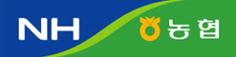
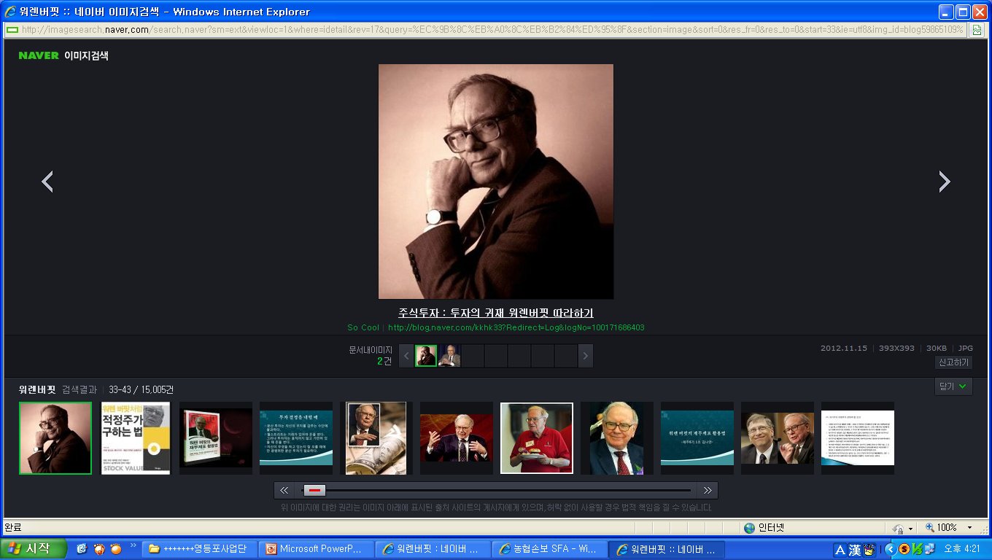
기본이 다른 금융의 Only1
1. 농협연금은 한도 없는 “평생 비과세”상품
타상품(비과세)과 합산되지 않으니 안심하고 가입하셔도 됩니다.
2. 업계유일 배당 상품 안정성과 수익성 보장
3. 내 마음대로 저축하자! 유동성 확보, 최고 수익률
중도인출
추가저축
연금수령
v
v
v
□ 연금소득세 5.5%면제
□ 일시금(또는 해지) 수령시
기타소득세 22%면제
□ 현재시점 경험생명표적용
□ 연간12회 인출한도
□ 무이자인출
□ 상환의무 없음
□ 납입총액의2배까지
□ 복리합산적용
□ 비과세합산적용
v
v
v
v
v
v
4. 납입 일시중지(유예)
5년이상 납입된 계약에 대하여 1년단위로 최대 3회(3년)까지 가능합니다.
5. 복리의 마법
월 20만원저축/수익율 10%가정시
구분 | 단리(적금 등) |  | 복리
 | 원금 | 이자 | 원금 | 이자
1년 | 200,000 | 20,000 | 200,000 | 20,000
2년 | 200,000 | 20,000 | 220,000 | 22,000
5년 | 200,000 | 20,000 | 322,102 | 122,102
30년 | 200,000 | 20,000 | 3,489,880 | 3,289,880
60년 | 200,000 | 20,000 | 60,896,328 | 60,696,328
이자 | 1,200,000원 |  | 60,696,328원
나는 14세때 신문배달을 하면서 장기복리저축으로 종잣돈을 처음 만들었고, 그 후 시간이 나를 부자로 만들어 주었을 뿐이다. 부자의 공식은 복리와 시간이다.
- Warren Edward Buffett -
팀장 :황태영 ☎ 010-9000-2044

Slide 3
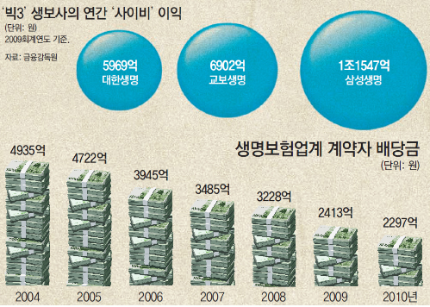
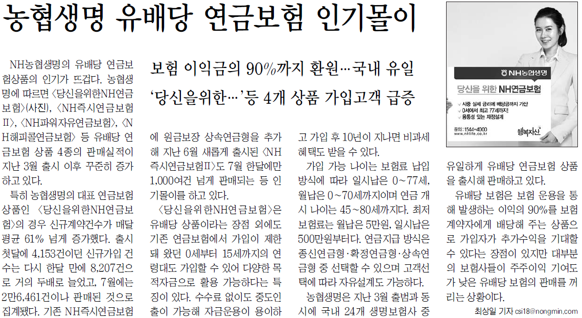
농협 배당상품과 직전 5년간 배당기준율
배당보험 없앤 생보사들
연3조 이익 (동아일보 2012년 4월18일)
국내 984개 상품중 4개
실제적인 유배당상품은 4개(모두 농협이 판매)
2007년이후 보험사 유배당상품 출시안됨
농협도 변액보험으로 전환예정
기준연도 | 배당기준율
2008년 | 5.9%
2009년 | 5.2%
2010년 | 5.7%
2011년 | 5.5%
2012년 | 5.4%
2013년 | 4.9%

